Slide 1
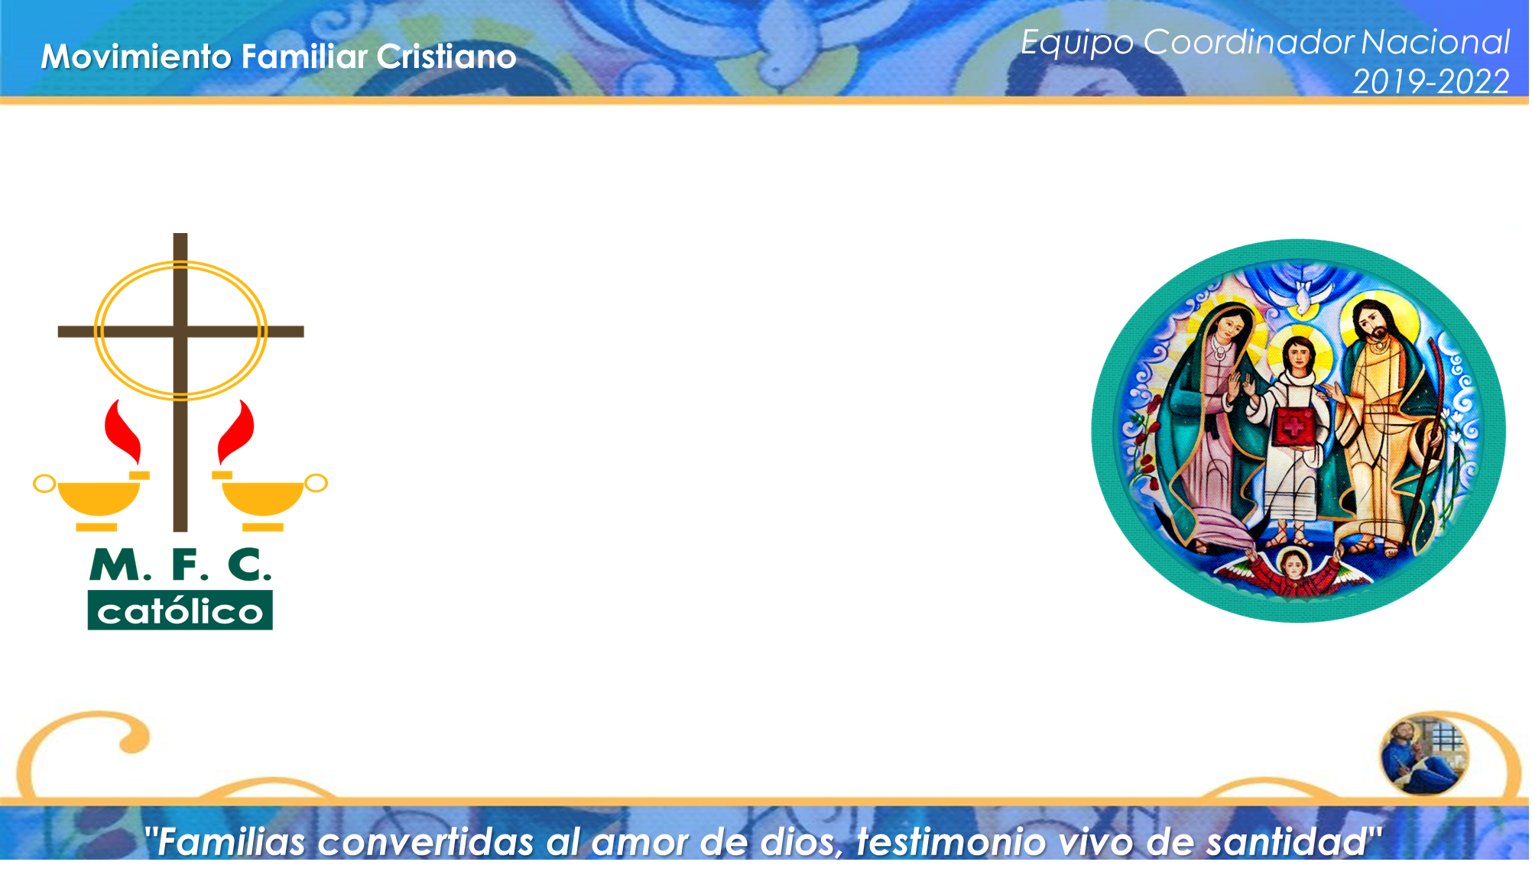
SOMOS FAMILIA DE DIOS Servicio de acompañamiento pastoral para cristianos divorciados vueltos a casar.

Slide 2
¿Quiénes son matrimonios DVC?
Los matrimonios compuestos por un hombre y una mujer, en donde alguno de los dos (o ambos), estuvieron casados por la Iglesia y se encuentren separados civilmente (divorciados) de su cónyuge original.
¿A quiénes va dirigido el servicio?
A los matrimonios DVC y a quienes, en el mismo contexto, no tienen impedimento para casarse por el civil.

Slide 3
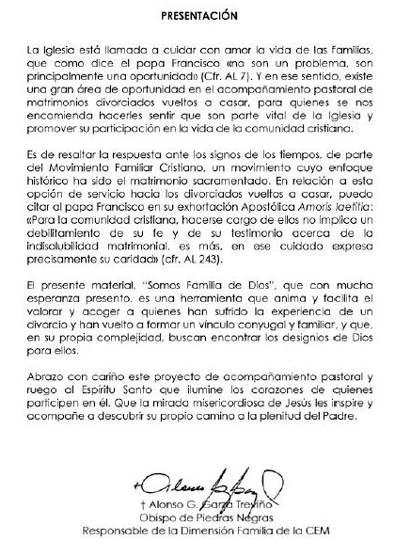
Aprobado por la
Dimensión Familia de la CEM

Slide 4
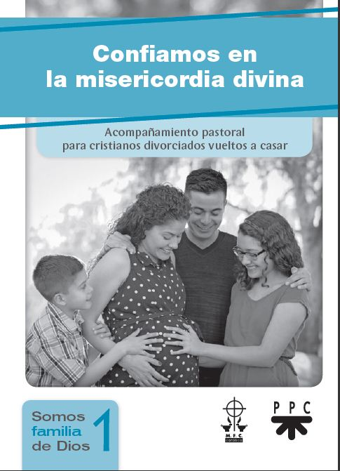
CONTENIDO DEL LIBRO 1
CONFIAMOS EN LA MISERICORDIA DIVINA
Organizado en tres bloques:
Bloque 1. Nuestra relación con Jesús.
Bloque 2. El matrimonio y el divorcio.
Bloque 3. Sanamos las heridas del divorcio.
4

Slide 5
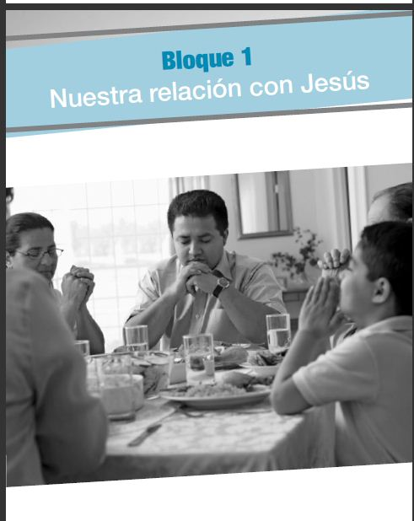
Bloque 1. Nuestra relación con Jesús.
Retiro: Experimentamos el perdón
1.El amor cotidiano
2. La misericordia divina
3. Acercándonos a Dios
4. La Iglesia es nuestra casa
5. El magisterio de la Iglesia

Slide 6
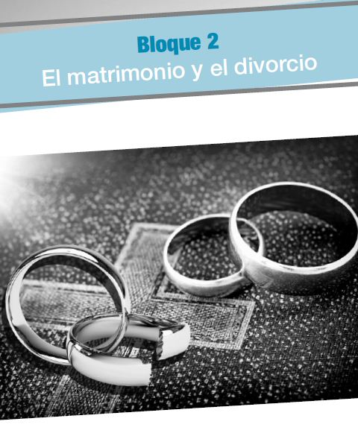
Bloque 2. El matrimonio y el divorcio.
6. ¿Qué es un matrimonio?
7.¿Por qué se debilita una relación matrimonial?
8.Las causas de un divorcio.
9.Los efectos del divorcio en los cónyuges.
10.Los efectos del divorcio en los hijos.

Slide 7
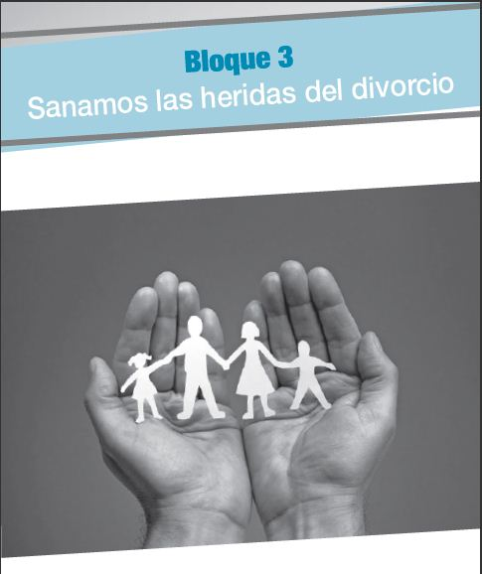
Bloque 3. Sanamos las heridas del divorcio.
11.Descubrimos a la persona detrás del personaje
12.Sanamos nuestras heridas para construir una nueva relación conyugal
13.Ayudamos a nuestros hijos a enfrentar la situación
14.Creamos un nuevo vínculo con nuestros ex cónyuges

Slide 8
Requisitos para ser facilitadores de este servicio:
Ser o haber sido un matrimonio DVC.
Tener al menos, tres años de casados (por lo civil).
Ser un testimonio claro de conversión, fe y unidad con la Iglesia.
Apegarse a los criterios definidos para el servicio.

Slide 9
Criterios del servicio
El servicio se inicia cuando se logra integrar un equipo, independientemente del calendario.
El equipo se integrará con un mínimo de tres y máximo de seis matrimonios, más el matrimonio facilitador.
Las reuniones se realizarán cada quince días en las casas de los integrantes, con una duración máxima de dos horas y media.
Si un tema no se agota en una sesión, se podrá continuar en la siguiente, sin rebasar dos reuniones para un mismo tema.
En el caso de que un tema se extienda dos reuniones, es posible, realizar reuniones semanales.

Slide 10
Criterios del servicio
Es necesario que todos los matrimonios a quienes el servicio va dirigido, inicien su acompañamiento desde el primer tema.
Los integrantes del equipo, deberán cumplir con un mínimo de asistencia a 12 temas, para continuar con la siguiente etapa.
Se deberá mantener un clima de confidencialidad y confianza, viviendo la hospitalidad, el estudio, la oración y el servicio.
Cada equipo definirá un servicio relacionado directamente con las obras de misericordia definidas por la Iglesia.
El matrimonio facilitador, mantendrá un vínculo de coordinación y acompañamiento con su supervisor.

Slide 11
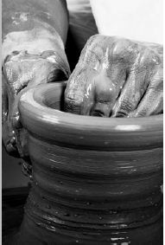
Estructura del Servicio
El servicio de acompañamiento “Somos familia de Dios” se desarrolla:
En dos libros de texto.
Estructurados con una metodología catequística (ver-iluminar-actuar– evaluar– celebrar)
Un lenguaje claro, sencillo y operativo.
Los dos tomos son soporte didáctico y doctrinal para grupos de personas DVC, dirigidos por matrimonios DVC.
11

Slide 12
Metodología de las Sesiones
VER
Finalidad: Captar la realidad matrimonial y familiar de las personas DVC.
Estrategia: Observamos una imagen y respondemos algunas preguntas.
ILUMINAR
Finalidad: Entender el mensaje del tema.
Estrategia: Reflexión inicial sobre una cita bíblica; asimilación del contenido mediantes párrafos numerados; comprensión del mensaje a través de un cuestionario; actividades para aplicar el contenido a la realidad de los participantes.
12

Slide 13
ACTUAR
Finalidad: Orientar el aprendizaje del tema a una vivencia práctica.
Estrategia: Formulación de un compromiso.
EVALUAR
Finalidad: Revisar lo que el tema aportó a la vida personal, matrimonial y familiar.
Estrategia: Preguntas o frases incompletas.
CELEBRAR
Finalidad: Entablar un diálogo con Dios que permita la profundización espiritual del tema.
Estrategia: Textos oracionales, preces, ejercicio prácticos, gestos simbólicos.
13

